Slide 1


PROJET COMPILATION
Réalisation d’un compilateur de langage de programmation LOGO
Réalisé par:
Derrouich Jaouhar
El Hafi Abdessamad
Hmadouch Ayoub
Kotbi Abderrahmane
Outtaleb Mohammed
Encadré par :
Pr. Tabii Youness
Pr. Wlad El Haj Thami Rahid
Année universitaire 2021 - 2022

Slide 2
Plan
Introduction
LANGAGE LOGO
01
Syntaxe
02
Test
03
Conclusion

Slide 3
INTRODUCTION

Slide 4
Langage LOGO

Slide 5

Intro
Langage logo
Syntaxe
Test
Clc
Introduction:
Le langage de programmation Logo a pour but d'améliorer chez les enfants leur manière de penser et d'aborder la résolution de problèmes.
Exemples:

Slide 6
Intro
Langage logo
Syntaxe
Test
Clc
README
STRUCTURE:
Makefile
Parser.y
Compilateur
Scanner.l
Test.logo
Semantic.c
test
Semantic.h

Slide 7
SYNTAXE

Slide 8

Intro
L. Logo
Syntaxe
Test
Clc
COLOR X
IF (CONDITION) [ INSTRUCTIONS ] ELSE [ INSTRUCTIONS ]
Définir une couleur
FORWARD
RIGHT
LEFT
REPEAT
IF
REPEAT X [ INSTRUCTIONS ]
La tortue répète le code INSTRUCTIONS X fois.
LEFT X
USE FONCTION
La tortue change la direction d’un angle de x degrés vers sa gauche.
Appeler la focntion
RIGHT X
La tortue change la direction d’un angle de x degrés vers sa droite.
DEFINE FONCTION
FORWARD X
Définir une fonction
La tortue avance de X point sur sa direction

Slide 9
TEST/EXEMPLE

Slide 10
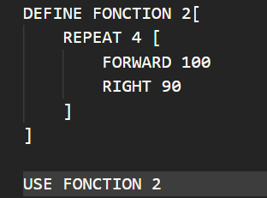


Intro
L. Logo
Syntaxe
Test
Clc
APRES EXECUTION

Slide 11
Conclusion

Slide 12
MERCI DE VOTRE ATTENTION

